Slide 1


Microsoft Azure 24 Hrs en Español
Azure Network Fundamentals 1.5

Slide 2








Carlos José Chacón Chavarría Arquitecto de Datacenter en GBM
karlochacon@gmail.com
+506 88937843

Slide 3
Azure Network Fundamentals 1.5
Virtual network (vNet) - Subnets
Filter network traffic
vNet Peering
Hybrid Connection: VPN & ExpressRoute

Slide 4
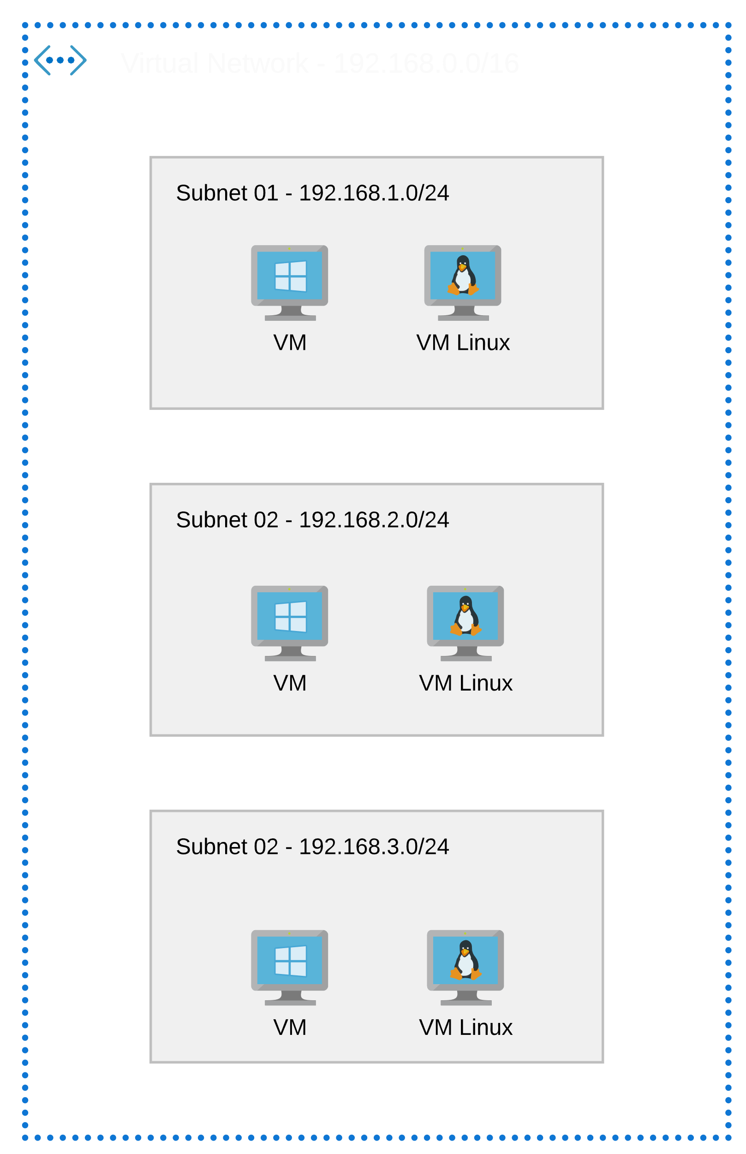
Virtual network (vNet) - Subnets
Address space: Segmento de red privado definido en Azure que puede incluir. Se recomienda evitar que existaun traslape con las premisas.
Subnets: Sub-segmentos de red del Address Space definido.
Regions: Los vNet tienen una alcance por región y una misma vNet no puede extenderse a dos regions nativamente.
Evitar traslape o co-existencia de segmentos

Slide 5
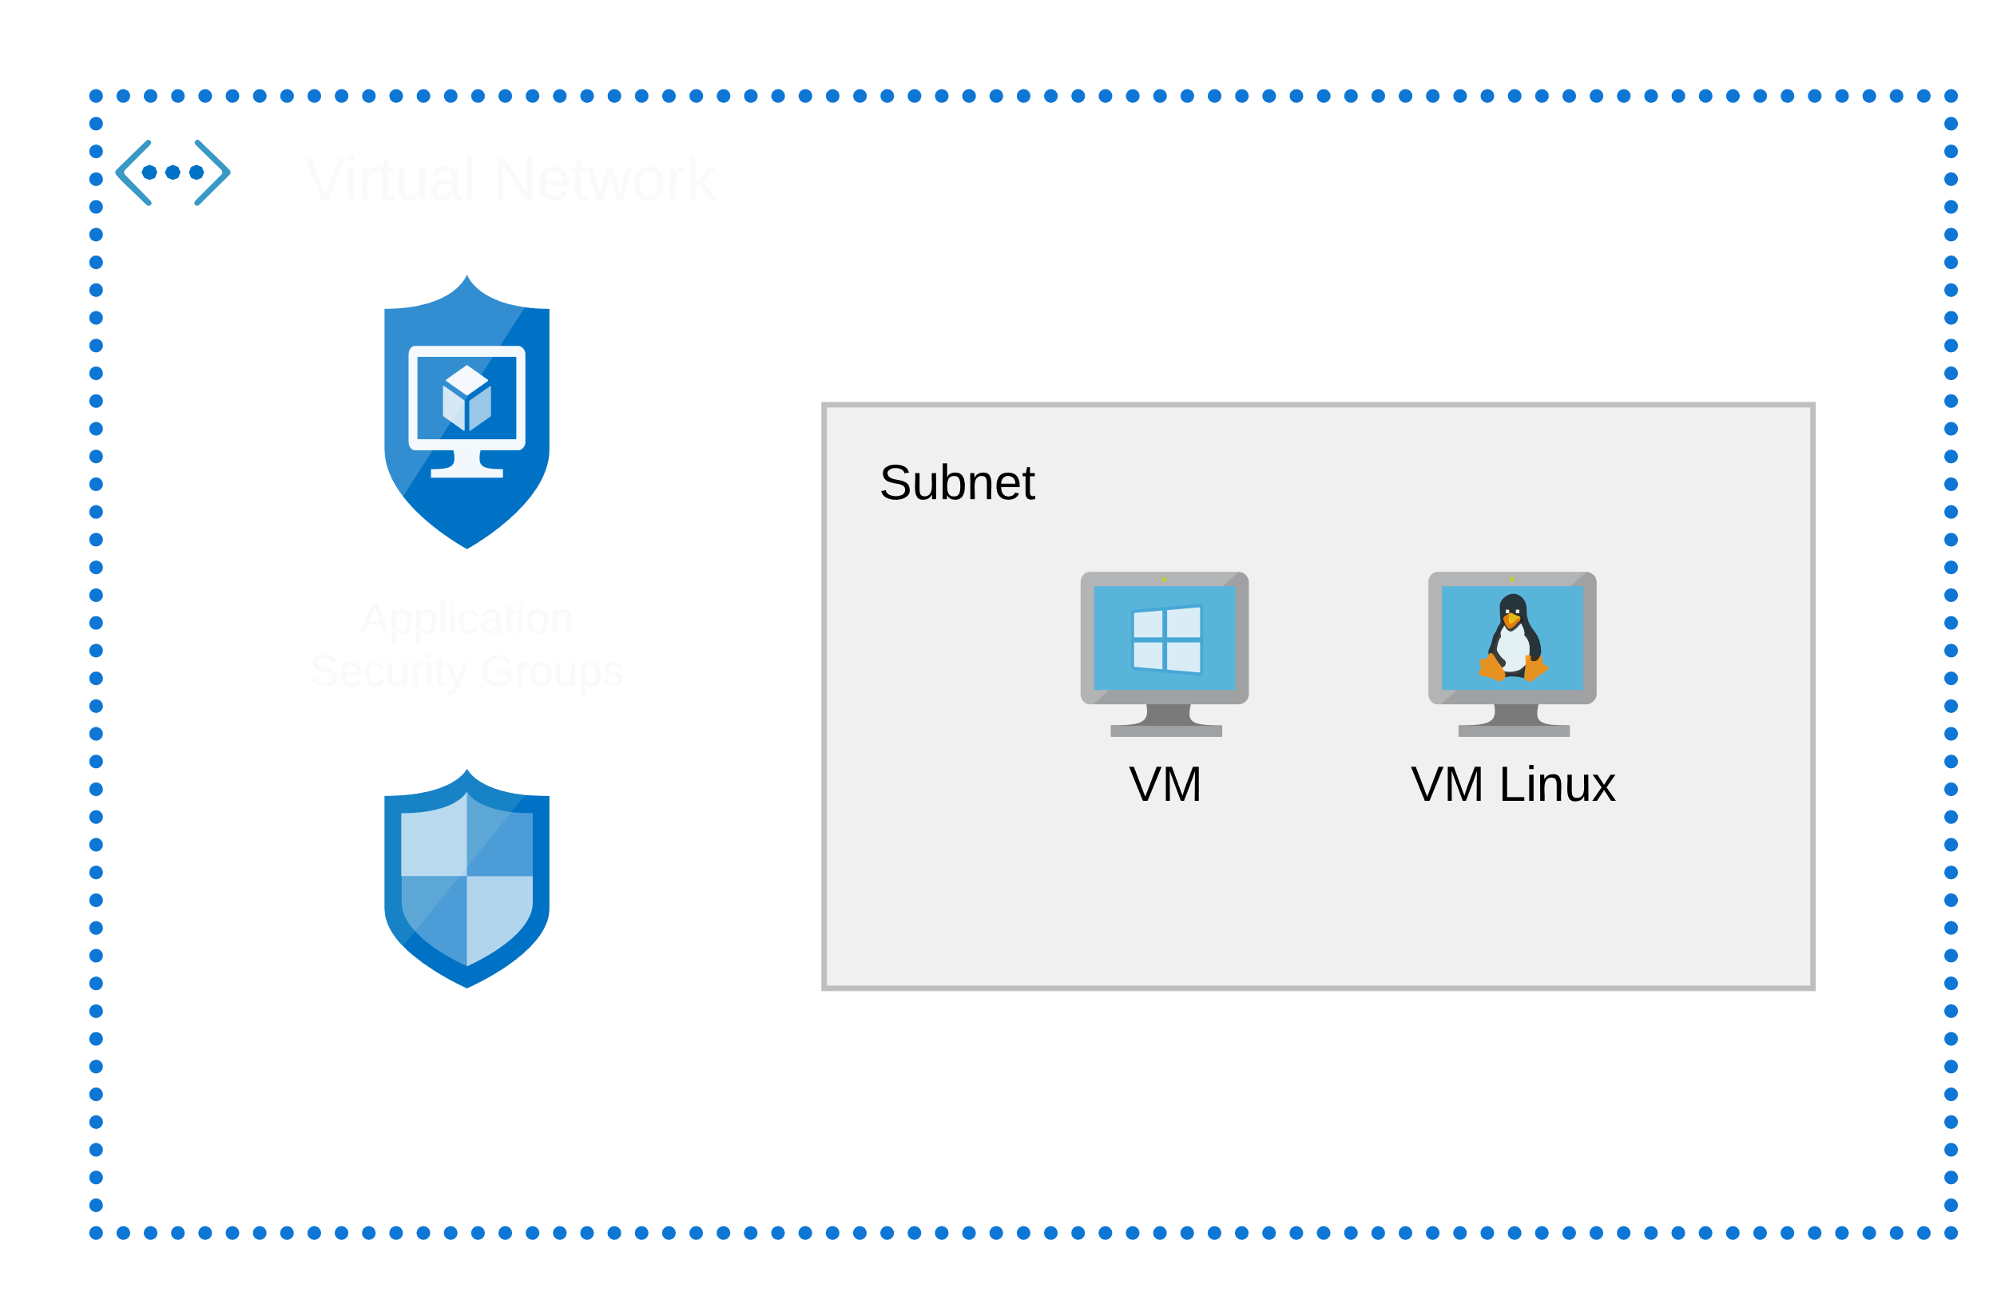
Filter network traffic
Security groups: Network security groups (NSG) y Application security groups (ASG) pueden contener múltiples reglas de entrada y salida que permite filtrar tráfico a un conjunto de recursos.

Slide 6
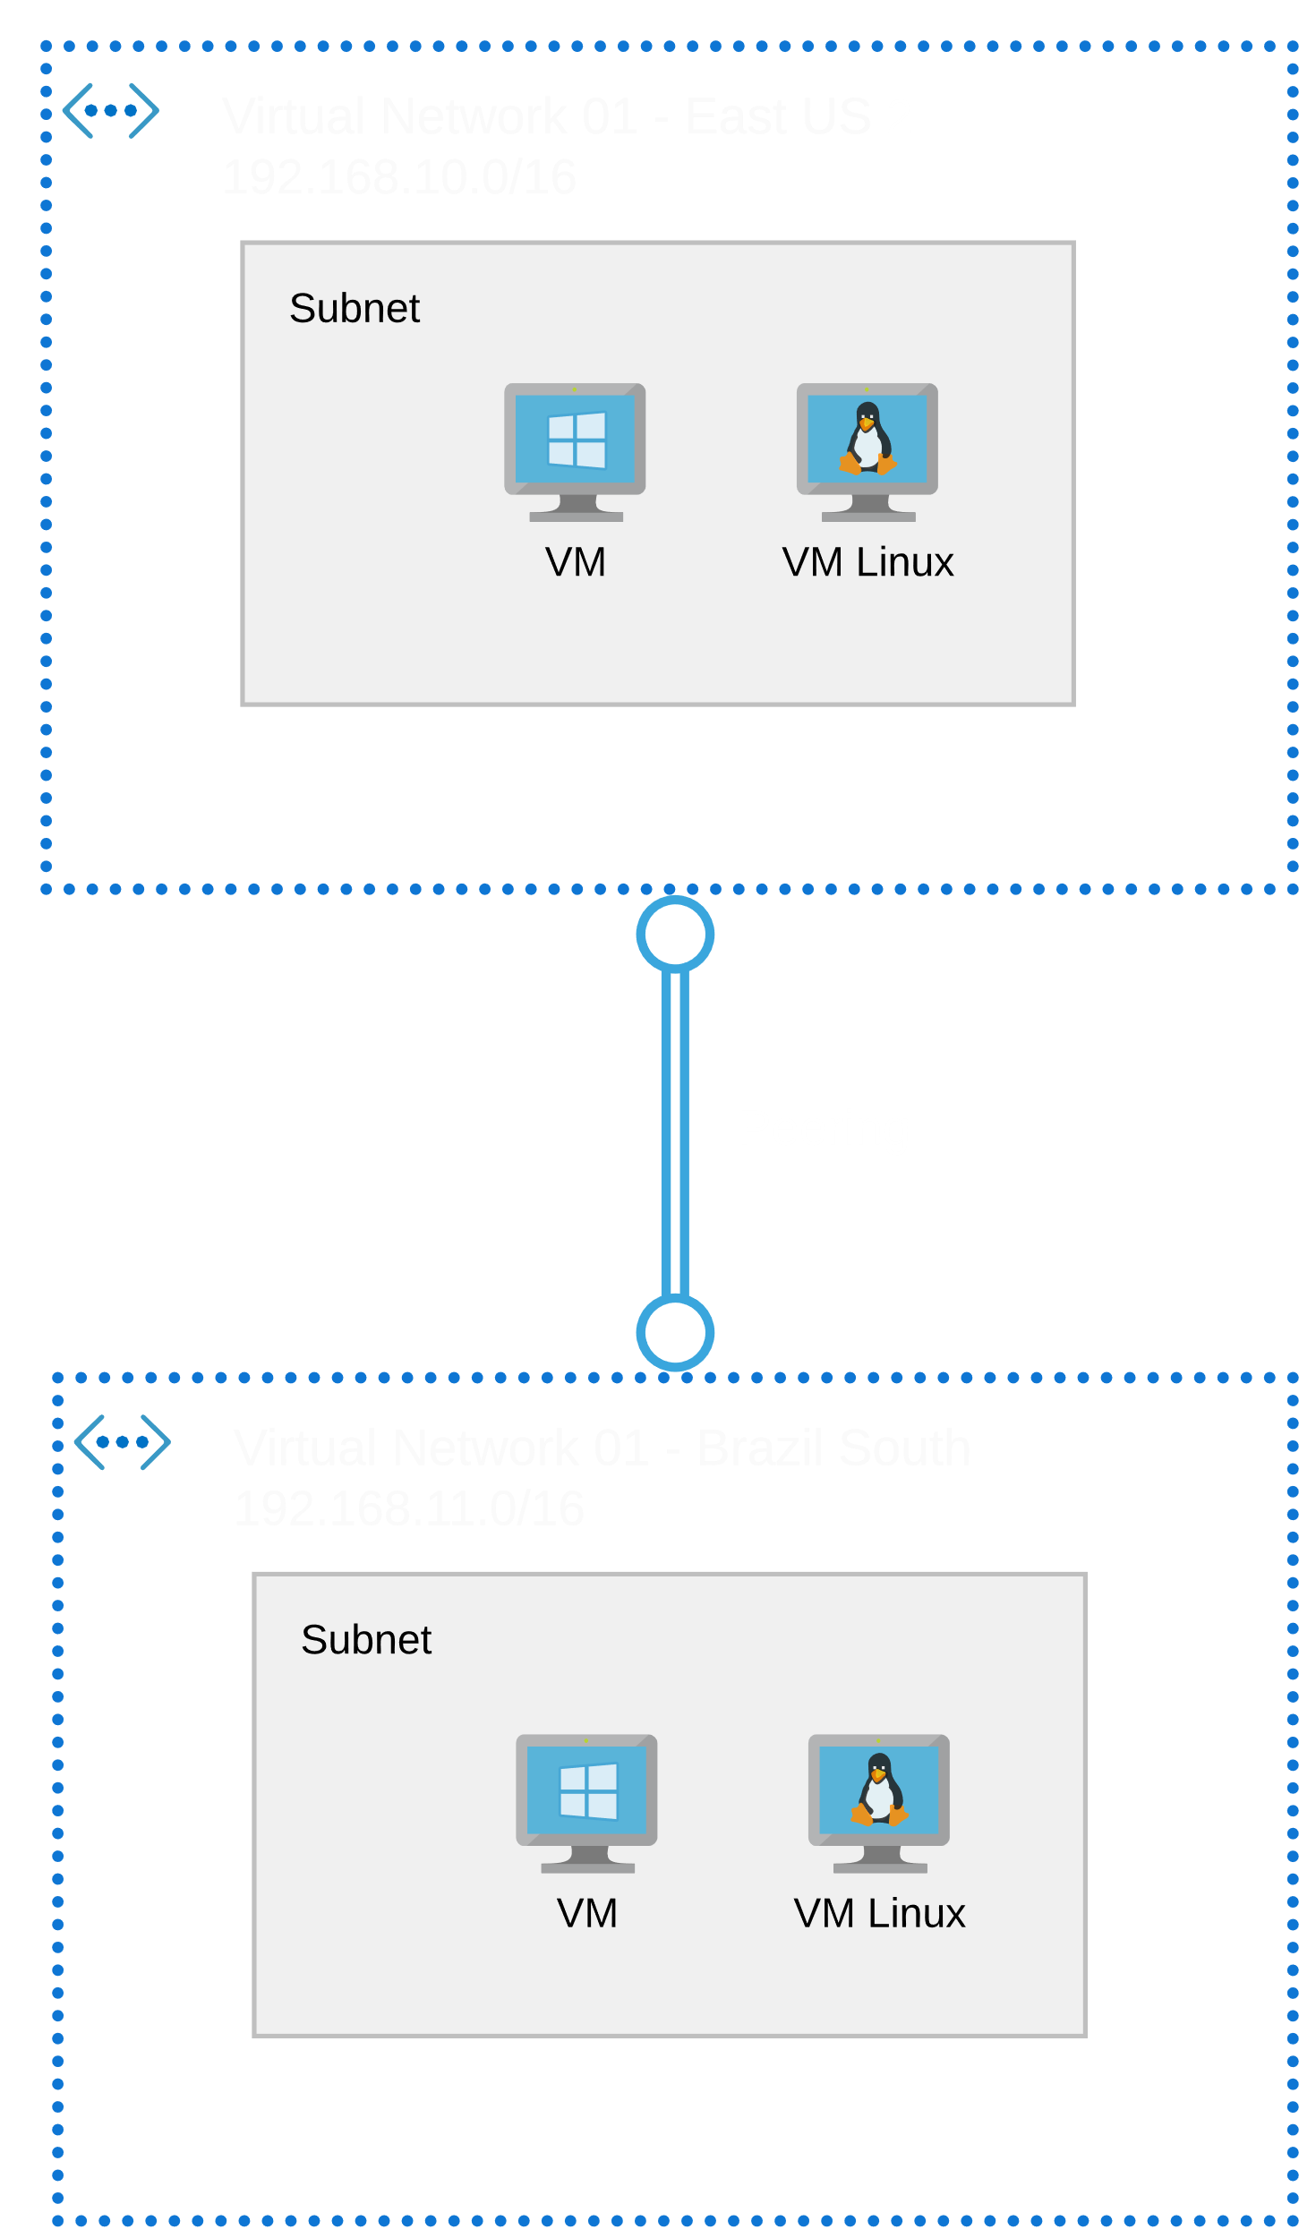
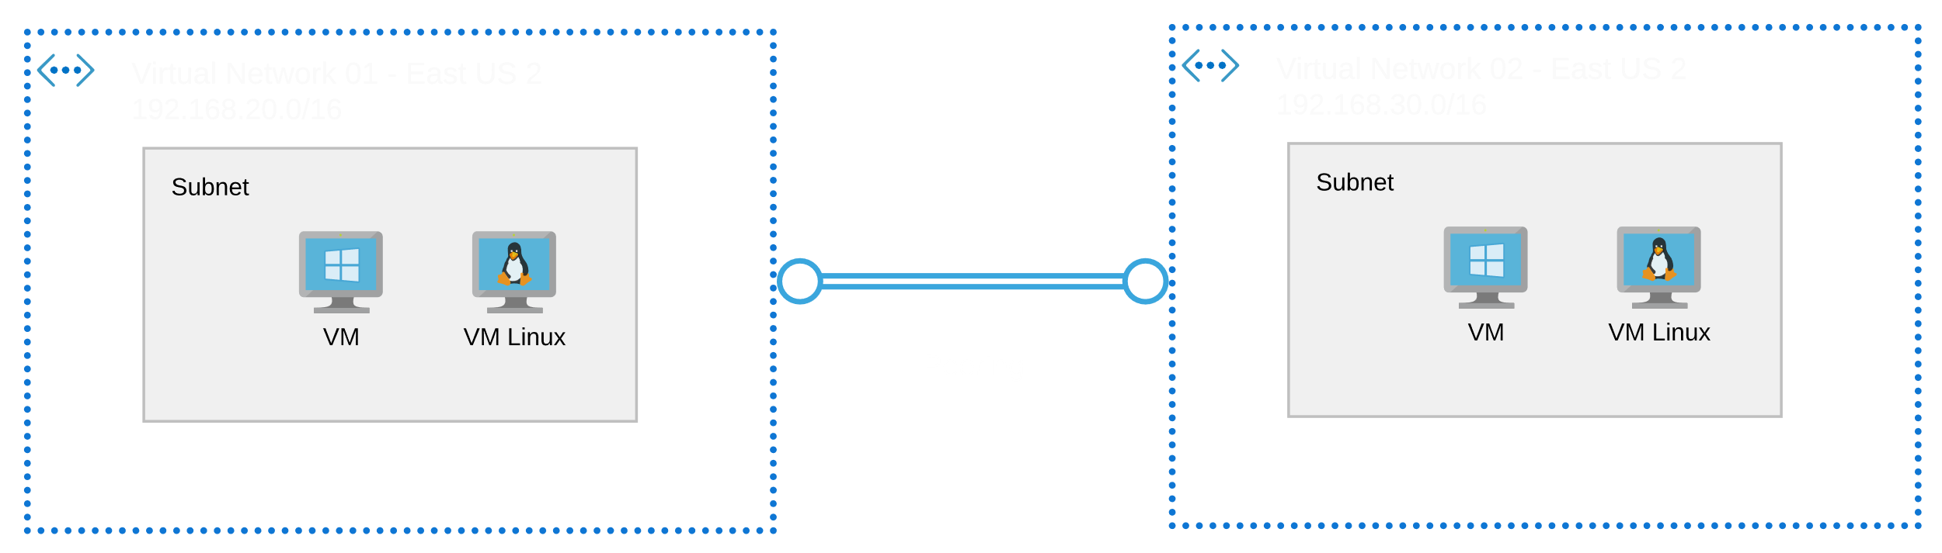
Virtual Network Peering – vNet Peering
vNet Peering: Permite la comunicación de recursos entre virtual network en la misma región, diferente región e inclusive diferentes subscripciones.

Slide 7
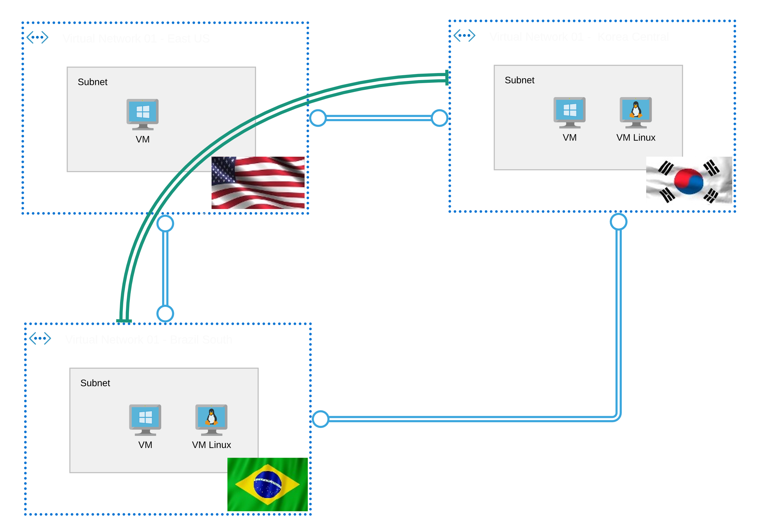
Virtual Network Peering – vNet Peering
C
B
A

Slide 8
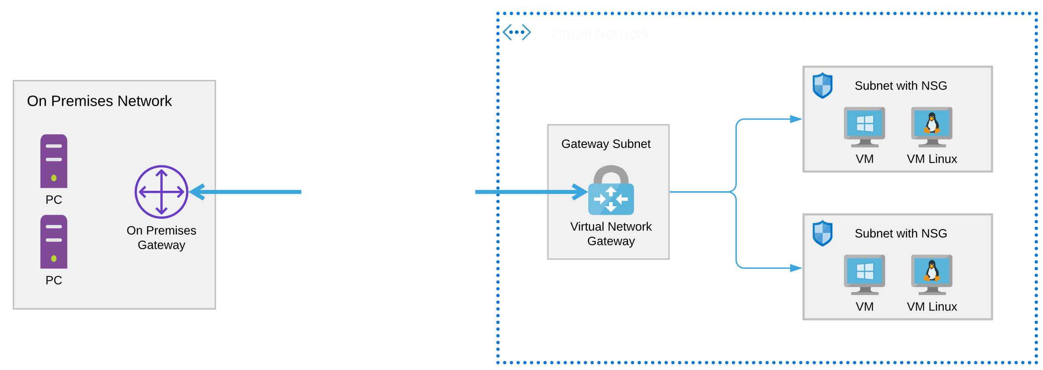
Hybrid Connection: VPN
Se establece entre el dispositivo VPN en las premisas y el Azure Virtual Network Gateway.
La información es enviada por un túnnel encriptado IPSec que soporta IKE 1 y IKE2.
Soporte para gran cantidad de dispositivos.
Velocidades soportadas: 100 Mbps – 10 Gbps
Soporte BGP.
P2S

Slide 9
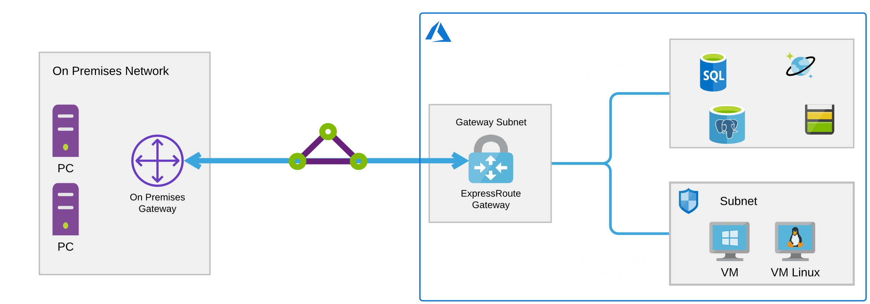
Hybrid Connection: Express Route
Red privada hacia Azure que no usa el internet público.
Se debe solicitar con un ExpressRoute partner.
Baja latencia, seguro y altamente confiable.
Permite comunicación a servicios Azure PaaS y vNet.
Velocidad hasta 100Gbps

Slide 10

Laboratorios
Usando Network Security Group para web server.
Comunicando equipos en diferentes vNets y regiones.
Configurando una VPN en Azure.

Slide 11
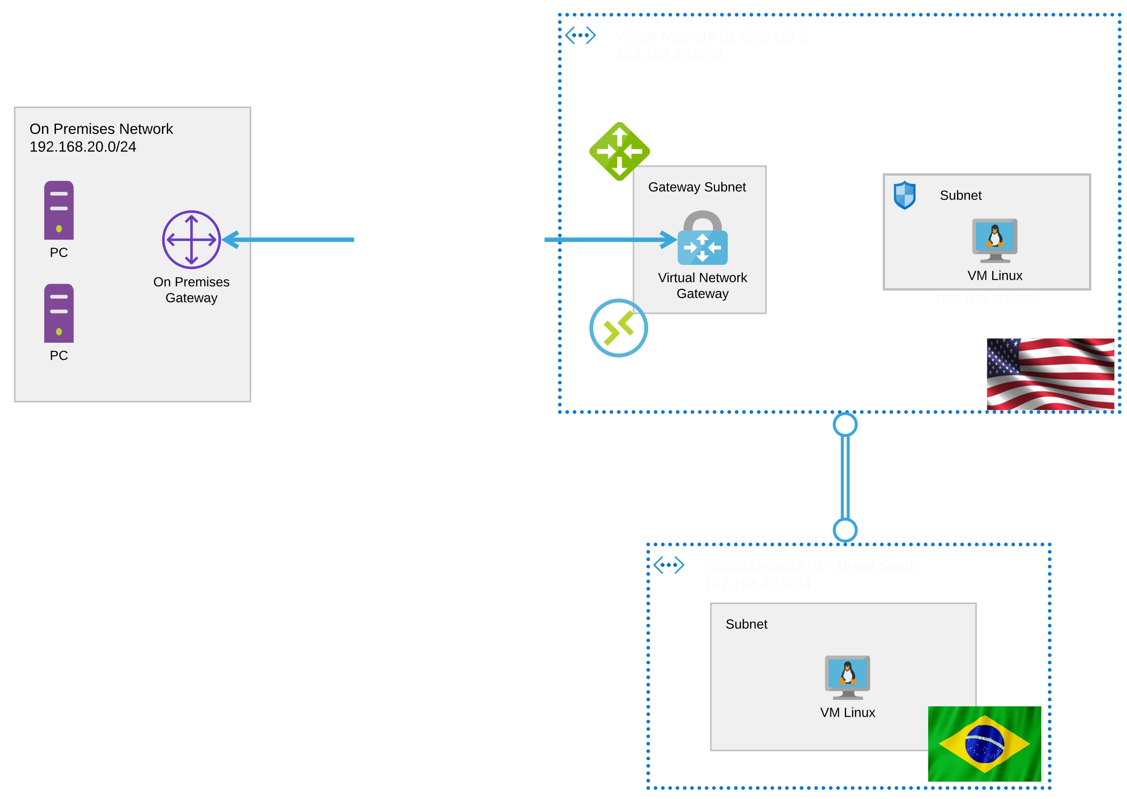
Diagrama Laboratorio

Slide 12

Diagrama Laboratorio
Allow Gateway Transit
Remote Gateway

Slide 13
Enlaces de utilidad
Dispositivos VPN Soportados https://docs.microsoft.com/en-us/azure/vpn-gateway/vpn-gateway-about-vpn-devices#devicetable
Tipos de VPN en Azure (SKUs) https://docs.microsoft.com/en-us/azure/vpn-gateway/vpn-gateway-about-vpngateways#benchmark

Slide 14
Muchas Gracias!!!!!!!!!!!!!

